Slide 1
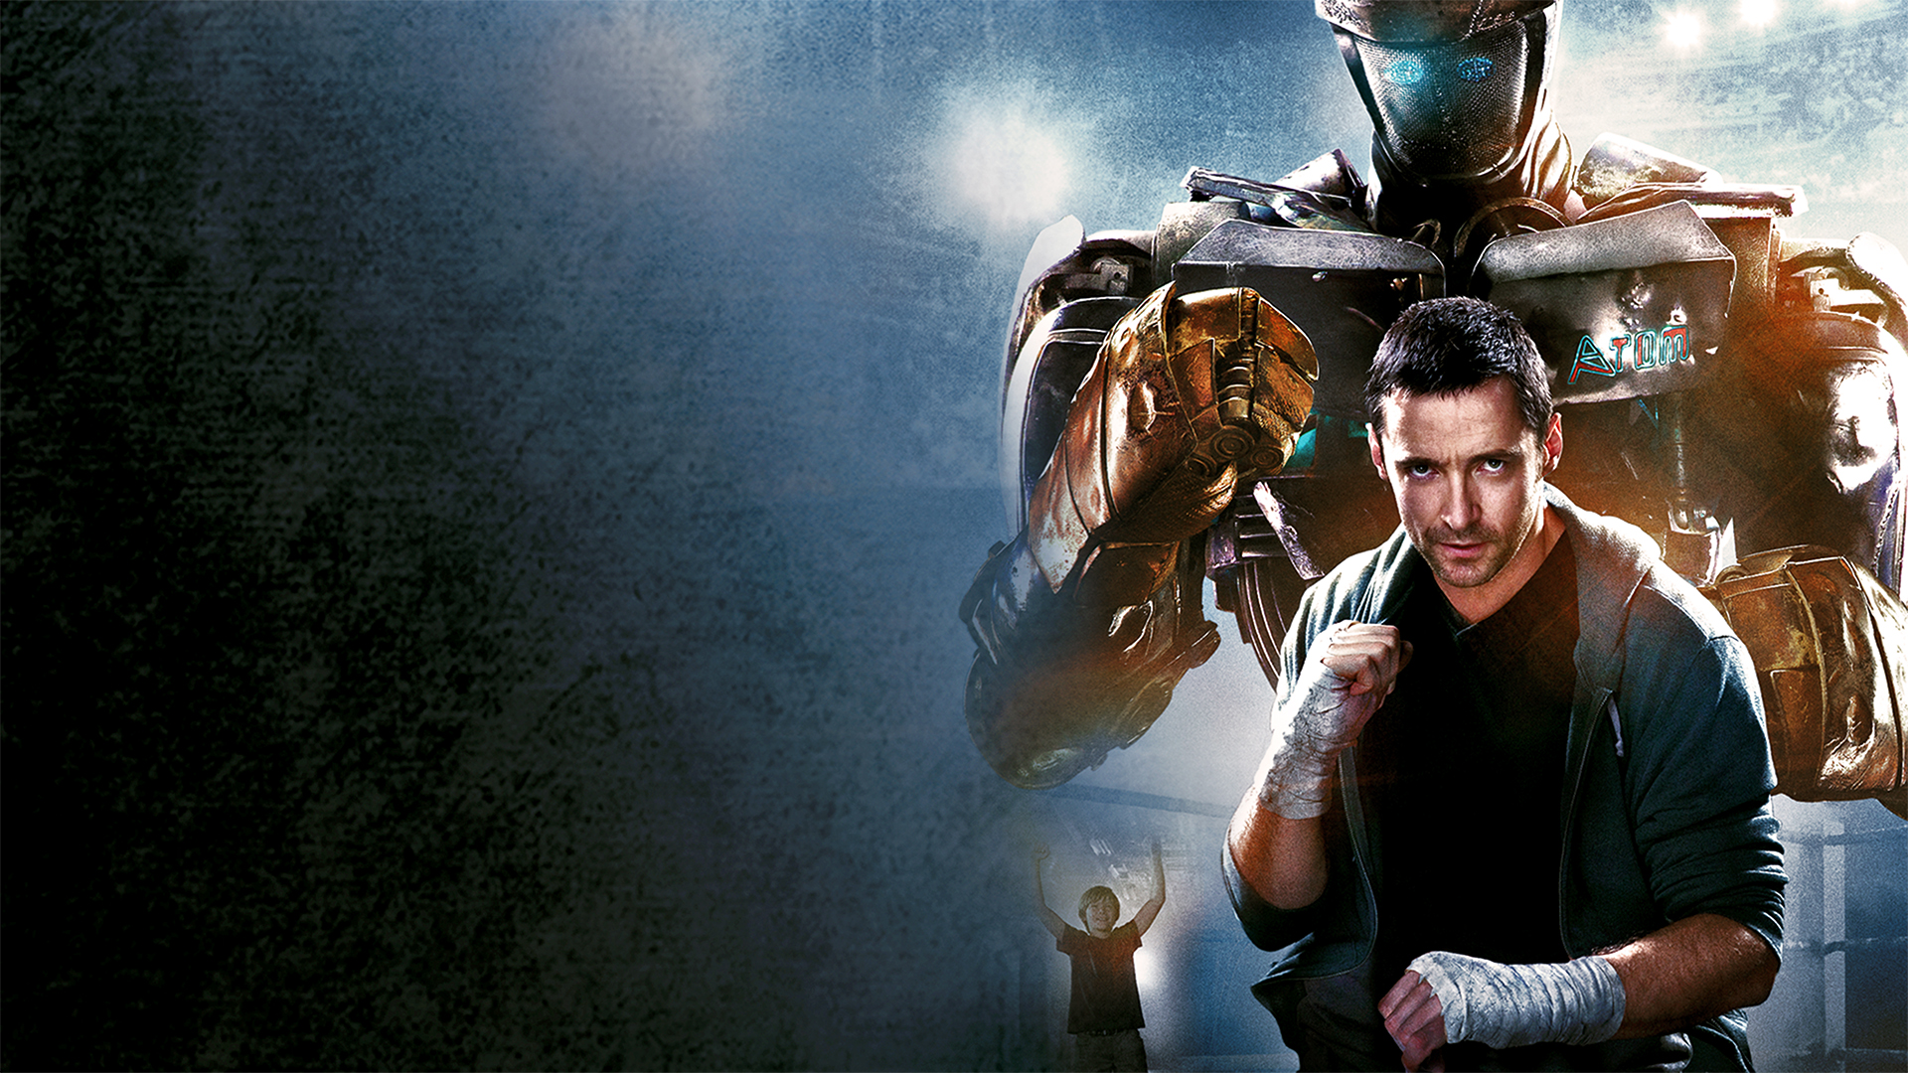
Gigantes de Aço
A história que inspira luta e superação

Slide 2
Contexto do filme
Charlie Kenton é um lutador de boxe que teve a sua carreira destruída quando robôs de aço com mais de 900 quilos e uma altura superior a dois metros começaram a entrar nos ringues para competir. Desde então passou a viver como promotor e juntando sucatas de luta em luta. Quando chega ao limite do poço, Charlie relutantemente se une ao seu filho afastado, Max, para construir e treinar um competidor ao nível dos novos adversários.

Slide 3
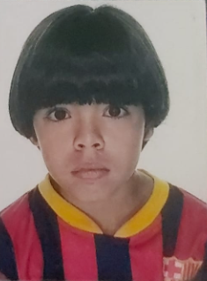
Sobre mim
Eu sou o Paulo Henrique Bambino, tenho 19 anos de idade e sou residente de São Paulo. atualmente cursando o primeiro semestre de Análise e Desenvolvimento de Sistemas na São Paulo TECH SCHOOL.

Slide 4
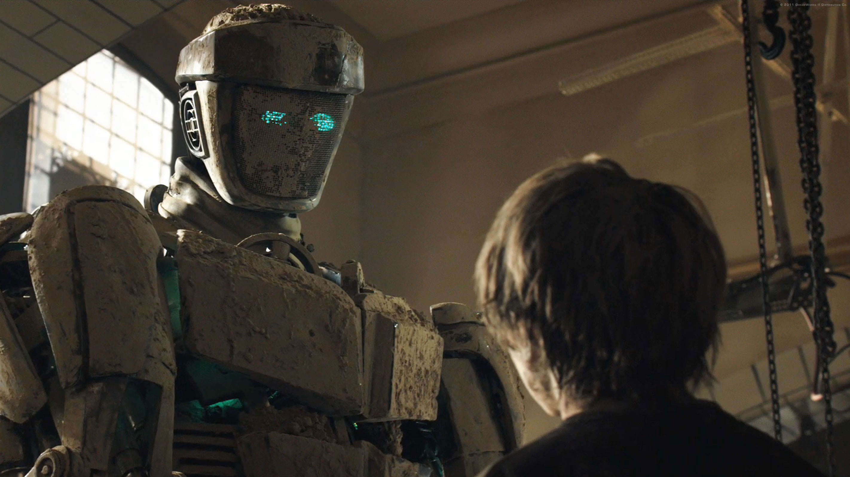
Gigantes de Aço
01
Desde a primeira vez que assisti Gigantes de Aço, alguma coisa naquele filme ficou comigo. Não foi apenas a ação ou as lutas impressionantes entre robôs, foi a maneira como a história mistura tecnologia, emoção e superação de um jeito que prende a gente do começo ao fim. Os robôs gigantes chamam atenção, claro, mas o que realmente me encanta é a relação entre pai e filho, a evolução deles e como o esporte se torna uma ponte para reconstruir algo que parecia perdido.
O primeiro contato que eu tive com o filme foi através de um amigo quando eu pedi o DVD que ele tinha de gigantes de aço e então convidei meu pai para assistirmos.

Slide 5
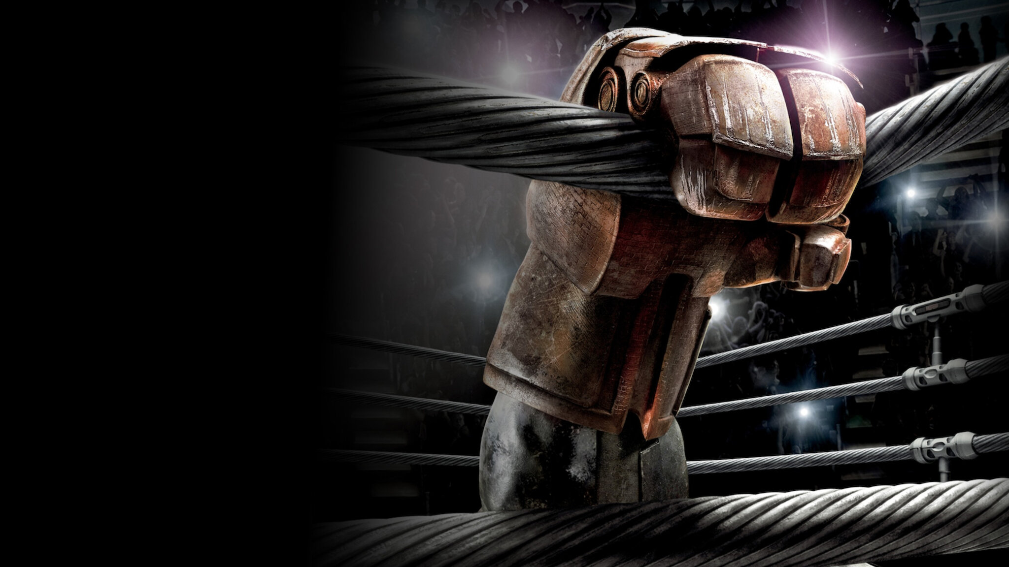
SITE

Slide 6


Ferramenta de gestão

Slide 7
Impacto socioemocional
Quando eu era bem novo o filme entrou na minha vida através de um amigo, além do filme ser extremamente cativante, a época em que ele entrou na minha vida o tornou muito especial.

Slide 8

Desafios e Superações
O maior desafio relacionado ao meu projeto foi a comparação bem no início, sentir que estava para trás em questão de conhecimento comparado aos meus colegas foi frustrante no começo, senti que meu projeto não atenderia as expectativas.
Em contrapartida, o tempo me mostrou totalmente o contrário, entender que o meu projeto tinha o meu esforço fazia valer cada segundo dedicado, conseguir analisar minha progressão e entender que eu não tinha o porquê me comparer foi muito motivador para o meu projeto.

Slide 9
OBRIGADO

